Slide 1
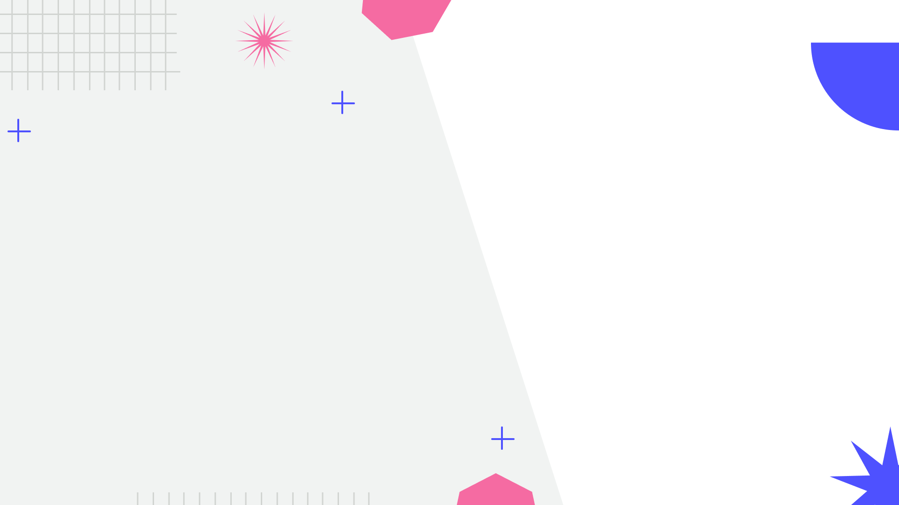
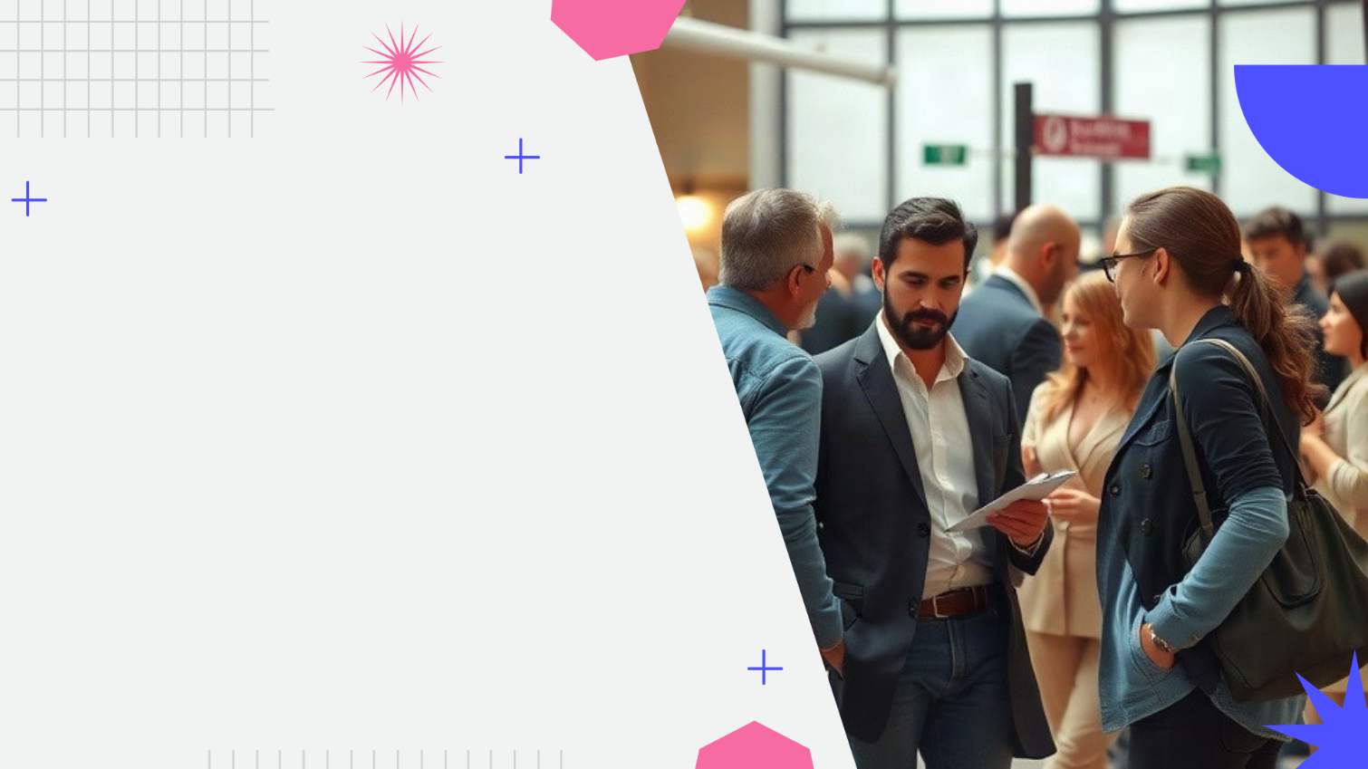
Пьер Бурдье: габитус, поля и социальный капитал
Автор презентации: Presentacium.ru

Slide 2
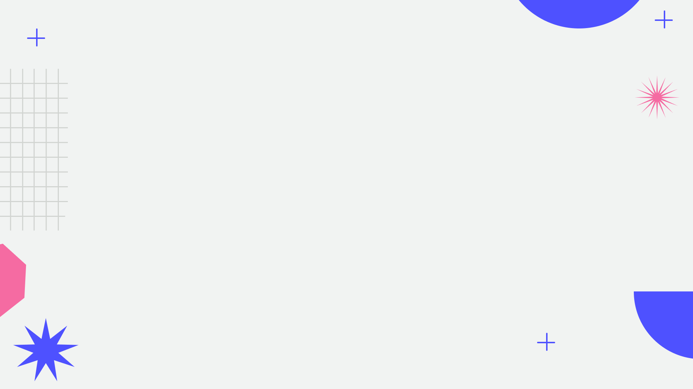
Введение
В презентации мы рассмотрим теорию Пьера Бурдье, включая понятие габитуса, социального капитала и полей. Обсудим, как габитус влияет на поведение индивида в различных социальных полях и как социальный капитал формируется и изменяется. Особое внимание уделим роли этих концепций в образовании и социальном воспроизводстве.

Slide 3
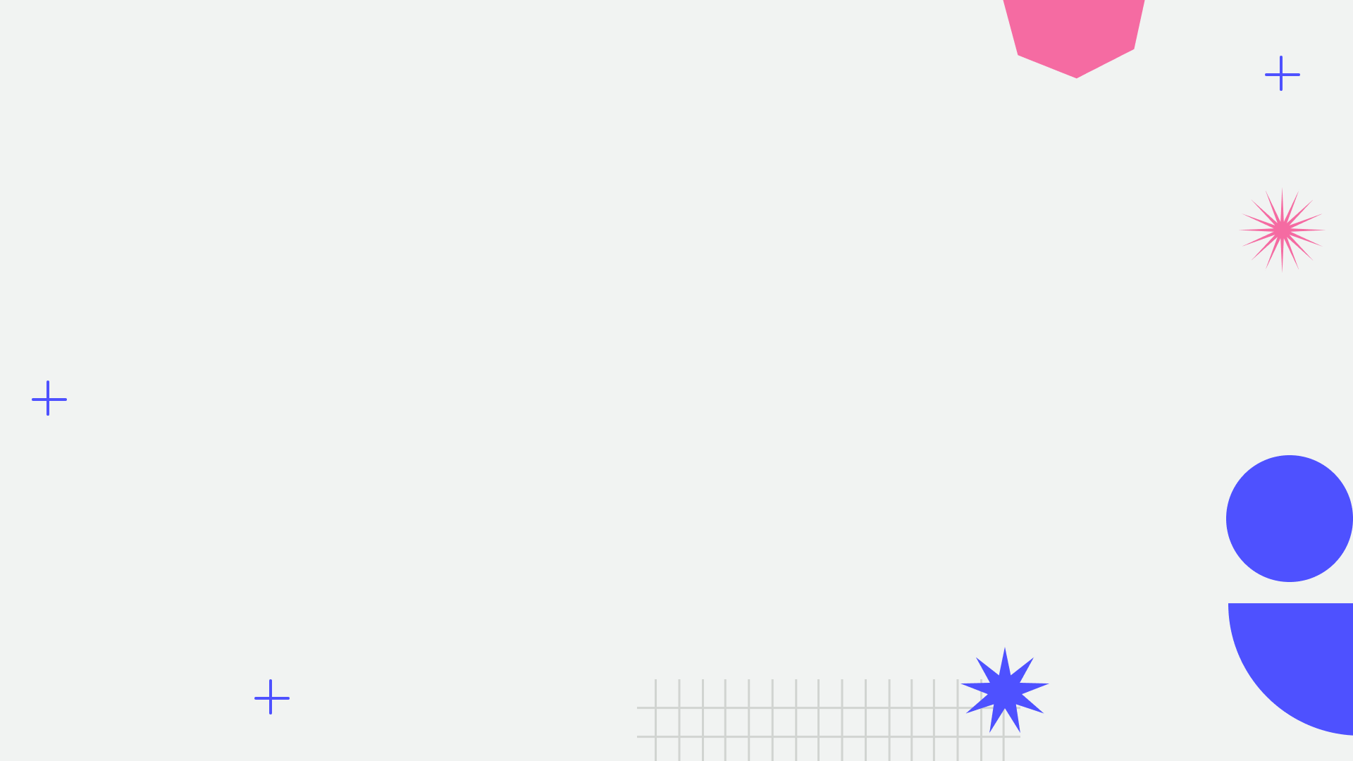
Биография Пьера Бурдье
Пьер Бурдьё родился 1 августа 1930 года в небольшом городке на юге Франции. В 1955 году он защитил диссертацию в Туре, а в 1980 году был избран членом Французской академии moral et politique.
Бурдьё преподавал в различных университетах Франции, внёс значительный вклад в социологию, в том числе через разработку концепций габитуса, полей и социального капитала.

Slide 4
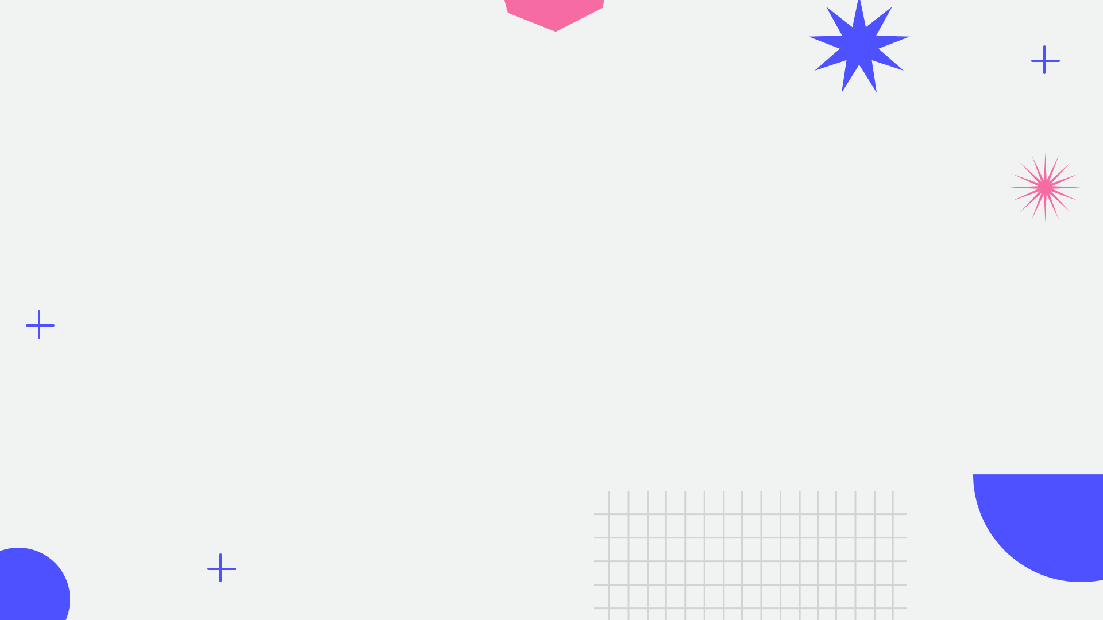
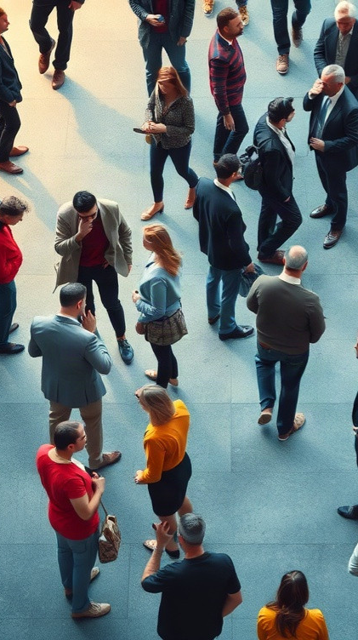
Понятие габитуса
Габитус представляет собой систему приобретённых схем восприятия, мышления и действия, которые формируются под влиянием среды и социального опыта индивида.
Он проявляется в повседневных практиках и взаимодействиях, обуславливая устойчивые модели поведения. Габитус способствует воспроизводству социальных структур и отношений, передавая из поколения в поколение ценности и нормы, что влияет на распределение власти и ресурсов в обществе.

Slide 5
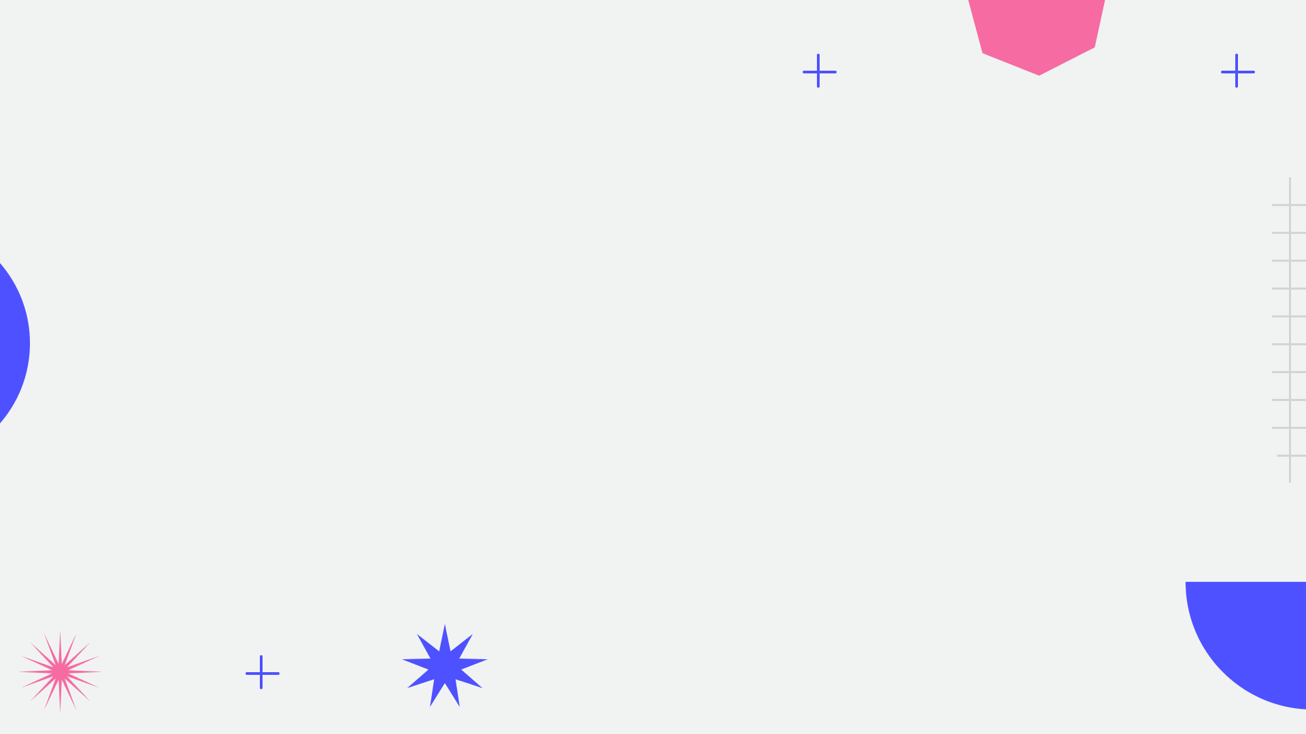
Социальное поле: определение
Социальное поле — это структурированное пространство взаимодействий между индивидами и группами, где распределены и борются за доминирование различные виды капитала, включая экономический, культурный и символический.
Это поле может быть проанализировано через призму статистических данных, например, в социологических исследованиях выявляется, что в разных социальных полях наблюдаются значительные различия в доступе к образовательным и экономическим ресурсам, которые влияют на жизненные шансы индивидов и групп, составляя до 40% различий в возможностях карьерного роста.
Социальное поле формируется и изменяется под влиянием социальных практик и габитуса его участников, что приводит к воспроизводству или трансформации социальных структур.

Slide 6
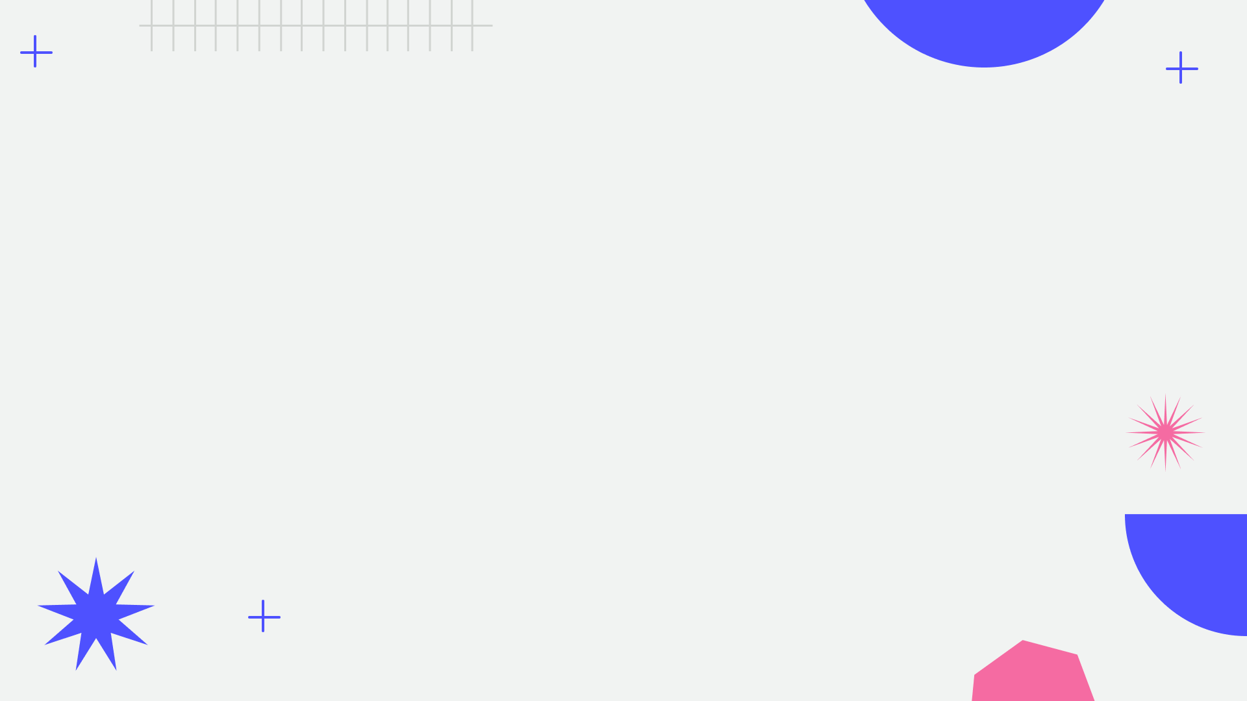
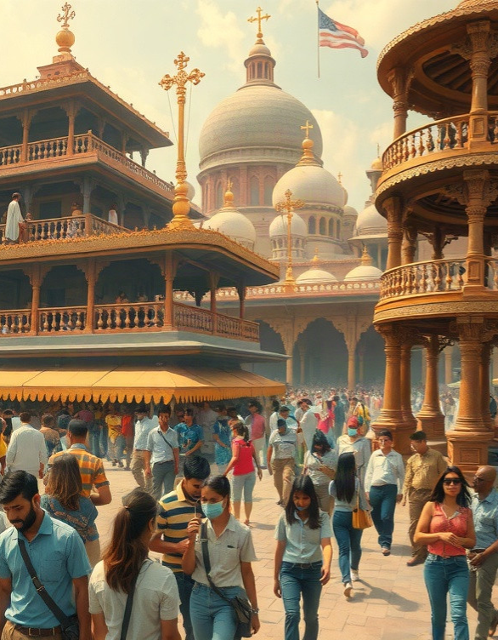
Типы социальных полей
Согласно теории Пьера Бурдье, социальные поля представляют собой структурированные пространства взаимодействия индивидов, где распределение власти и ресурсов определяет их позиции. Выделяют экономическое, политическое, религиозное, культурное и символическое поля.
В каждом из этих полей индивиды могут обладать различным объёмом социального капитала, который может быть измерен количественно и выражается в количестве и качестве социальных связей, предоставляющих доступ к ресурсам и возможностям.

Slide 7
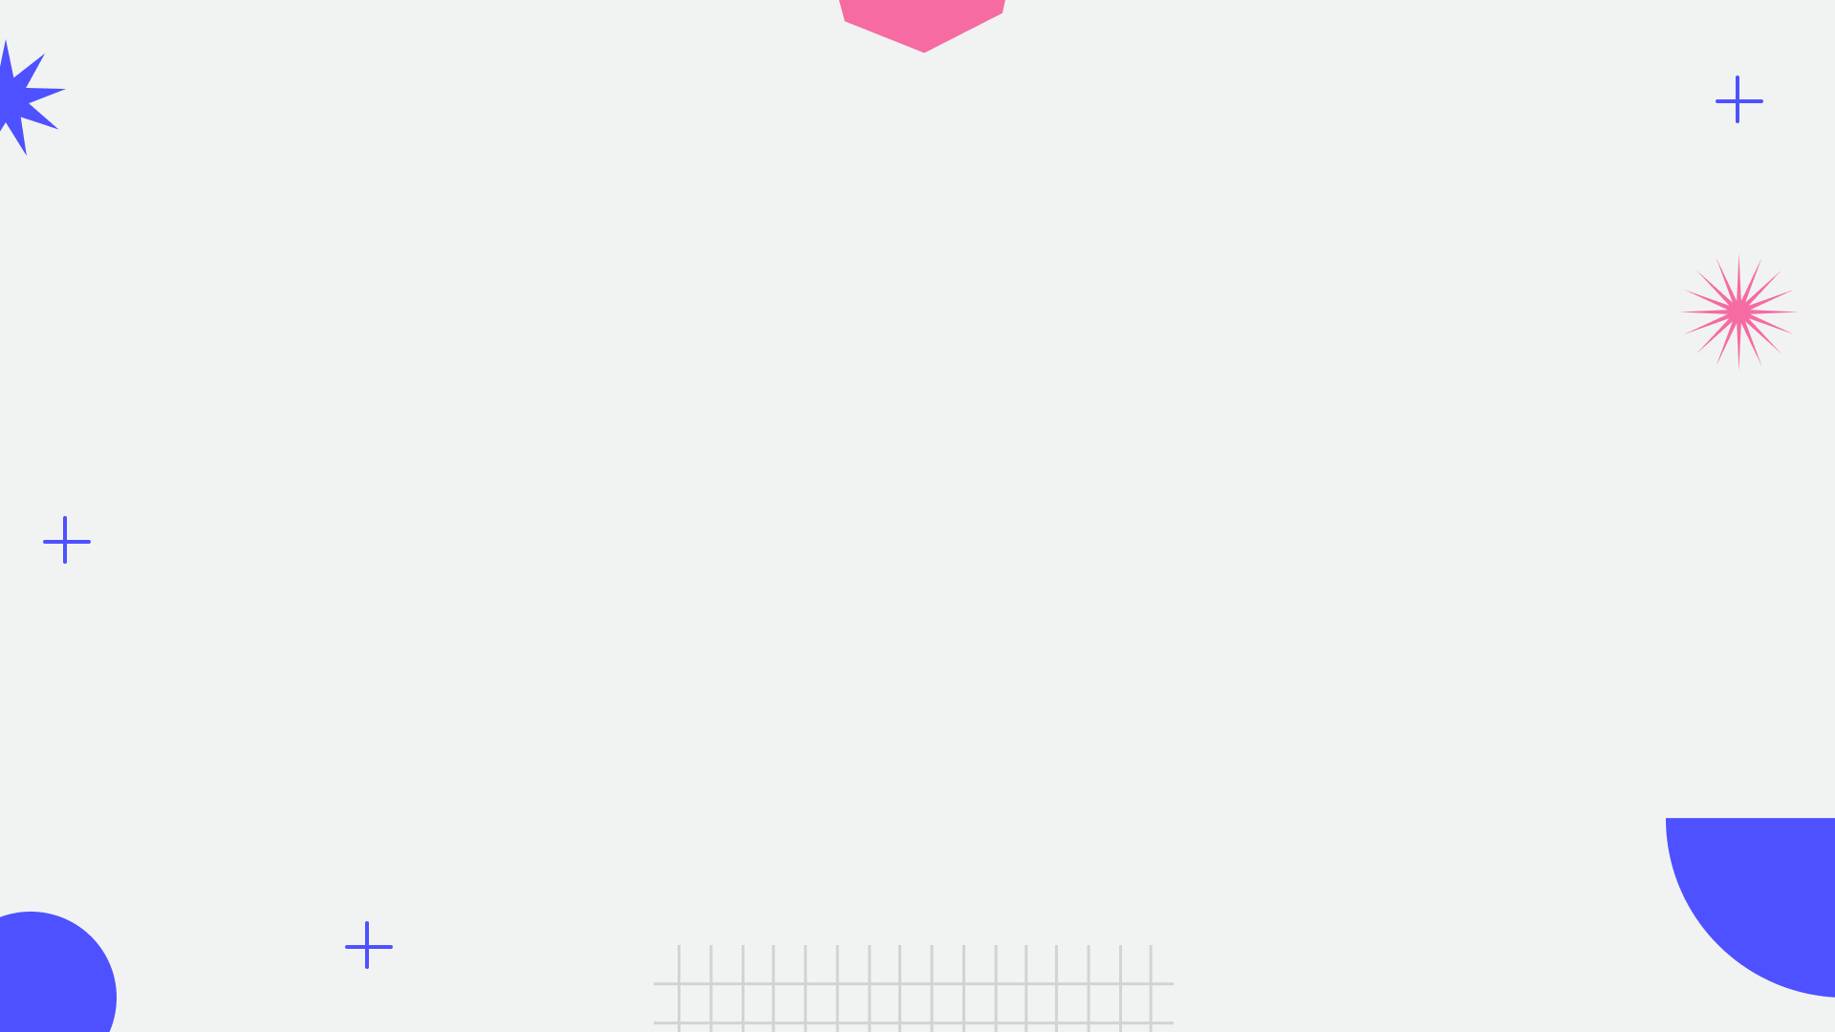
Роль габитуса в социальных полях
1
2
Габитус, система приобретённых схем восприятия, мышления и действия, играет ключевую роль в социальных полях, определяя предрасположенность индивидов к определённым действиям и реакциям. В социальных полях, где существуют различные формы капитала — экономического, культурного, социального, габитус способствует воспроизводству социальных структур и неравенства, поскольку влияет на распределение ресурсов и возможностей между различными социальными группами.
Например, в высших социальных полях наблюдается преобладание культурного капитала, который часто связан с высоким уровнем образования и престижными профессиями, что дополнительно укрепляет позиции определённых групп в обществе.

Slide 8
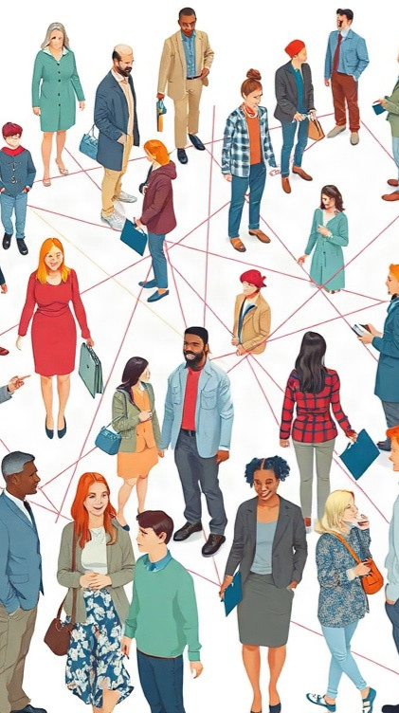
Социальный капитал: основные аспекты
Социальный капитал, согласно исследованиям Пьера Бурдье, представляет собой совокупность ресурсов, основанных на связях и взаимном доверии между индивидами. В современных обществах он может измеряться объёмом и качеством социальных контактов, например, в группах среднего класса в развитых странах до 50% успеха в карьере может зависеть от наличия широких и крепких социальных связей.
Бурдье подчёркивал, что социальный капитал формируется и поддерживается через взаимодействие в различных социальных полях, что влияет на распределение власти и ресурсов в обществе.

Slide 9

Габитус и социальный капитал в образовании
Социальный капитал в образовательной среде выражается в количестве и качестве социальных связей, которые способствуют обмену знаниями и ресурсами между учащимися и преподавателями. Например, исследования показывают, что наличие крепких связей в академической среде повышает шансы на получение грантов и стипендий для студентов на 20–30%. Габитус, сформированный под влиянием культурного и социального окружения, влияет на образовательные стратегии и выбор траектории обучения, что в свою очередь определяет доступ к ресурсам и возможностям в системе образования.

Slide 10
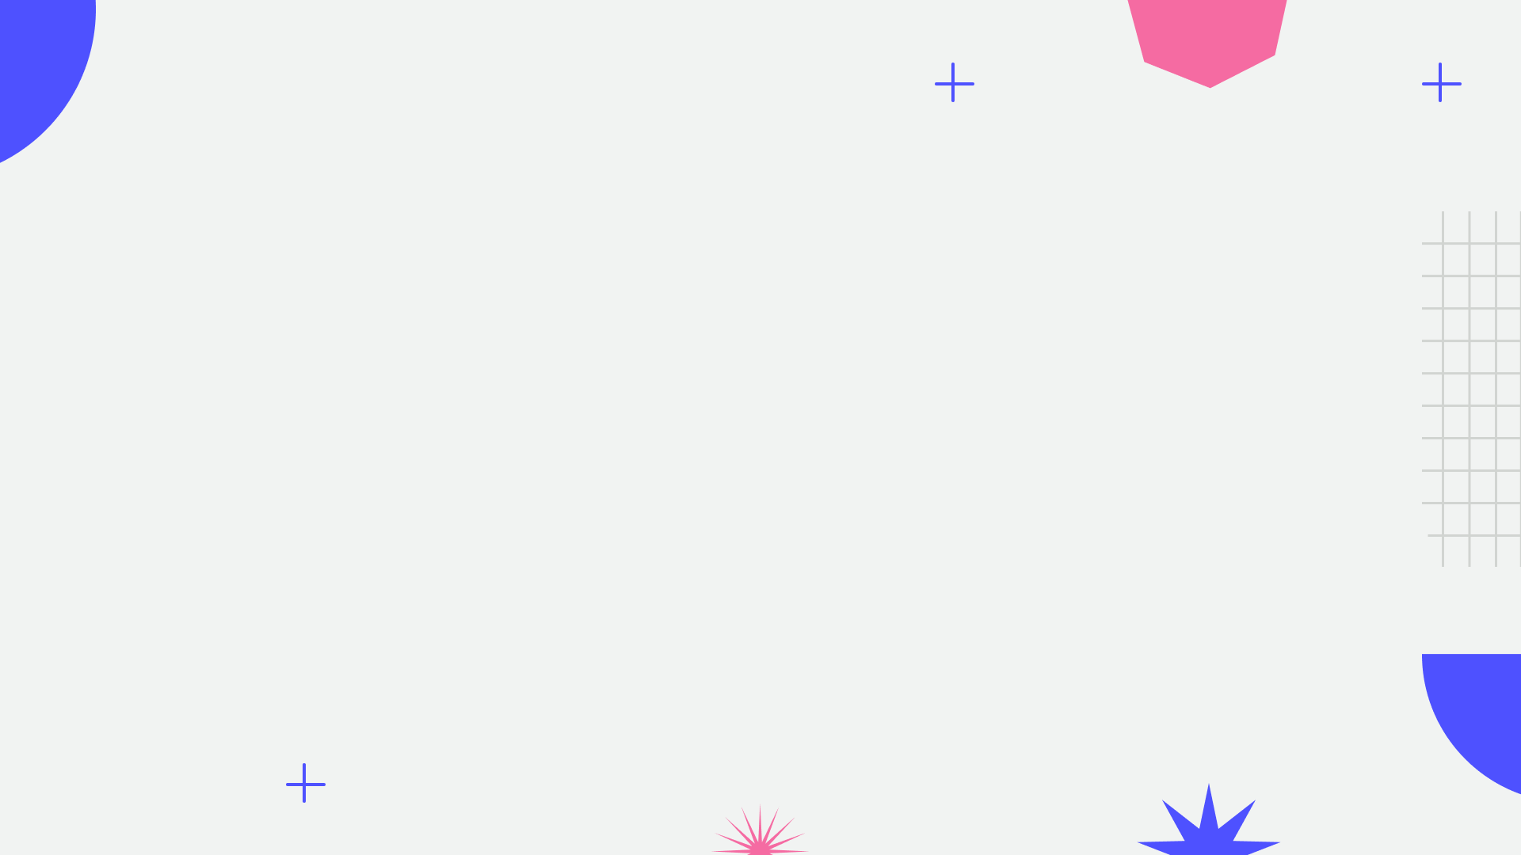
Габитус и социальное воспроизводство
Габитус представляет собой систему предрасположенностей и привычек, сформированных под влиянием социального окружения, что позволяет индивидам воспроизводить определённые модели поведения.
Например, исследования показывают, что в обществах с высоким уровнем социального неравенства габитус может закреплять существующие иерархии: дети из семей с низким доходом чаще наследуют ограниченный доступ к образовательным ресурсам, что способствует воспроизводству социального неравенства на протяжении поколений.
Социальный капитал, как совокупность ресурсов, основанных на связях и взаимном доверии, также играет ключевую роль в этом процессе, позволяя индивидам из определённых социальных групп достигать более высоких позиций в обществе.

Slide 11
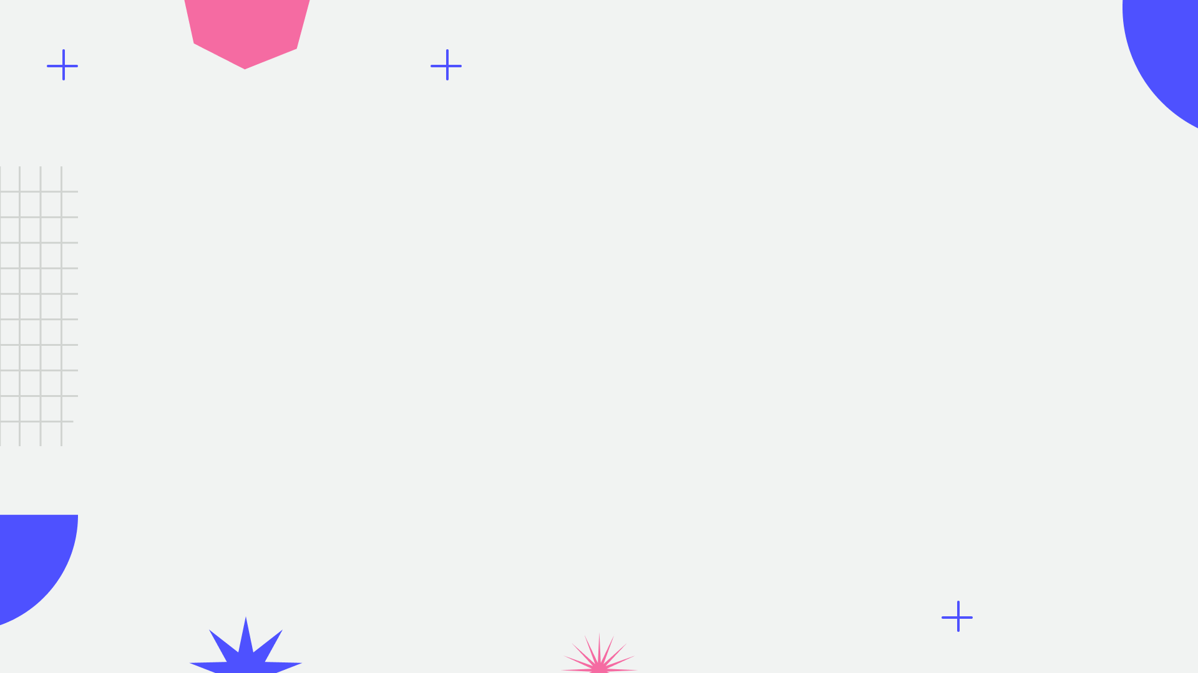

Поля и их влияние на индивида
Согласно теории Пьера Бурдье, поля представляют собой структурированные пространства социальных взаимодействий, где индивиды занимают определённые позиции.
В образовательных полях, например, средний уровень культурного капитала среди студентов престижных вузов выше на 30% по сравнению с учащимися менее известных учебных заведений, что напрямую влияет на их возможности и перспективы в жизни.
Поля формируют габитус индивидов, определяя их поведение и предпочтения, что способствует воспроизводству социальных структур и неравенства.

Slide 12
Механизмы функционирования полей
1
2
Поля, согласно Пьеру Бурдье, представляют собой структурированные социальные пространства, где агенты взаимодействуют в соответствии с распределением ресурсов и власти. Механизмы функционирования полей определяются системами габитуса — внутренними предрасположенностями агентов действовать определённым образом.
Габитус формируется под влиянием объективных структур поля и обеспечивает воспроизводство этих структур, поддерживая тем самым социальное неравенство, что подтверждается исследованиями, демонстрирующими устойчивые паттерны поведения в различных социальных полях.

Slide 13
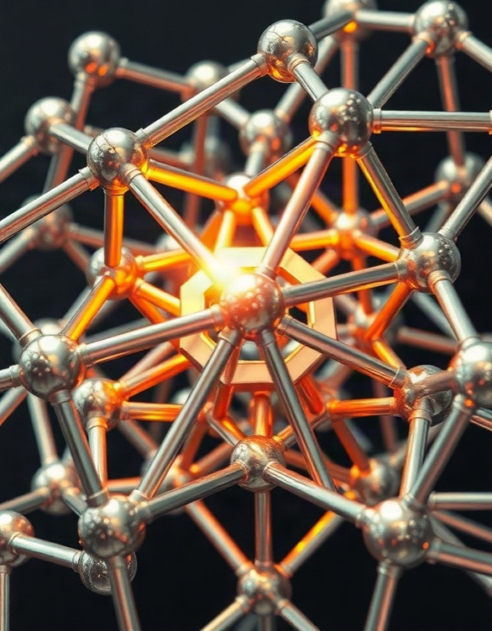
Влияние габитуса на социальный капитал
Диаграмма показывает, как габитус влияет на уровень социального капитала.
Высокий габитус соответствует уровню социального капитала в 85 ед., средний — в 65 ед., низкий — в 45 ед. Чем выше габитус, тем больше социальный капитал индивида или группы.

Slide 14

Спасибо за внимание!
Спасибо за внимание. В этой презентации мы рассмотрели основные концепции Пьера Бурдье, включая габитус, социальные поля и социальный капитал. Мы увидели, как эти понятия взаимодействуют и влияют на социальные процессы, в том числе в образовании и социальном воспроизводстве. Надеемся, что представленная информация будет полезна для вашего дальнейшего изучения социологии.

